Slide 1
Лыжная подготовка

Slide 2
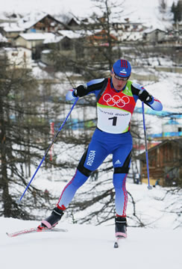
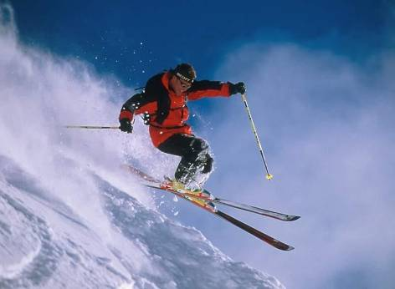
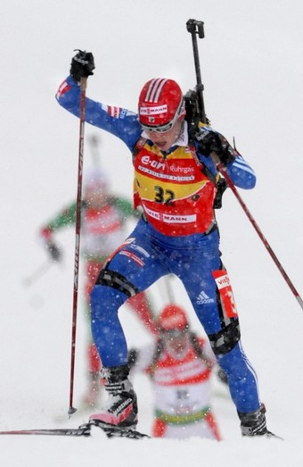
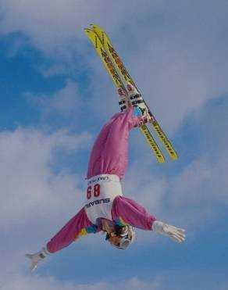
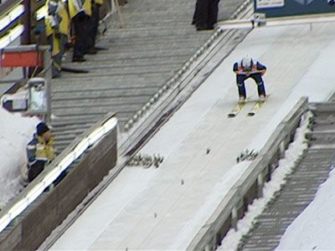
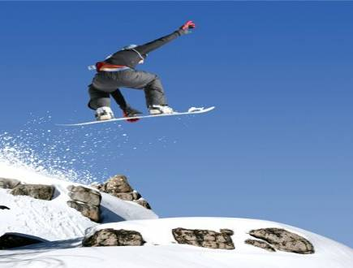
Горнолыжный
спорт
Лыжные
гонки
Лыжный спорт
Биатлон
Лыжное
двоеборье
Фристайл
Прыжки с
трамплина
Сноубординг

Slide 3
Техника безопасности
Соблюдать дисциплину, всегда видеть и слышать учителя, так как подача команд, указаний и распоряжений производится при низкой температуре и их повторения должны быть сведены до минимума.
Следуя по лыжне за товарищем, сохраняйте интервал 3—4 м, а при спуске с горы не менее 30 м.
При спуске с горы не выставляйте палки перед собой, иначе в случае падения можно на них наткнуться.
При спуске с горы не останавливайтесь у ее подножия, так как на вас может наехать спускающийся следом лыжник.
Если во время занятий, коллективной прогулки, похода вы по какой-либо причине сошли с дистанции, то обязательно предупредите об этом товарищей.
При переходе через проезжую дорогу обязательно снимайте лыжи.
Никогда не растирайте обмороженные участки тела снегом.

Slide 6
Лыжные ходы
Классические
Одновременные
отталкивание двумя палками одновременно
Одновременный бесшажный
Одновременный одношажный
- Основной
-Скоростной (стартовый)
Одновременный двухшажный
Попеременные
отталкивание сначала одной, а затем другой палкой.
Попеременный двухшажный
Попеременный четырёхшажный
Коньковый ход

Slide 7
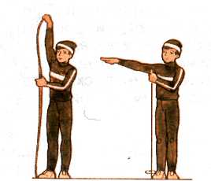
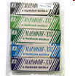
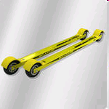
Экипировка лыжника
Лыжи
* деревянные
* пластиковые
Лыжные палки
*деревянные
*бамбуковые
*аллюминевые
*стекло - пластиковые
Крепления (механические и автоматические)
Обувь
Одежда (лыжный костюм, куртка, шапочка, варежки)
Мази и парафины
* держащие
* грунтовые
* скользящие
- Лыжероллеры

Slide 9
Попеременный двухшажный ход

Slide 10
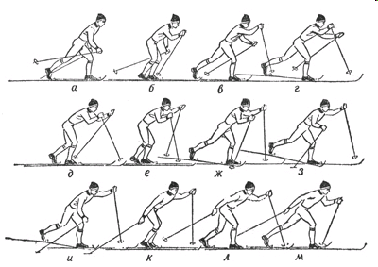
Попеременный четырёхшажный ход

Slide 11
Одновременный бесшажный ход

Slide 12
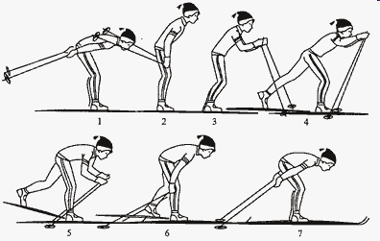
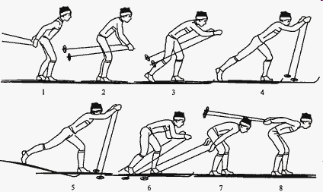
Одновременный одношажный ход
Основной вариант
Скоростной (стартовый) вариант.

Slide 13
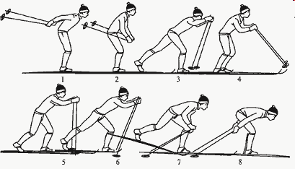
Одновременный двухшажный ход

Slide 14
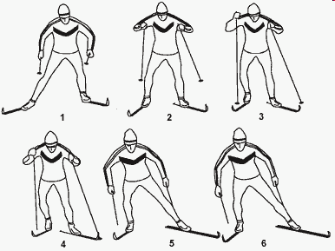
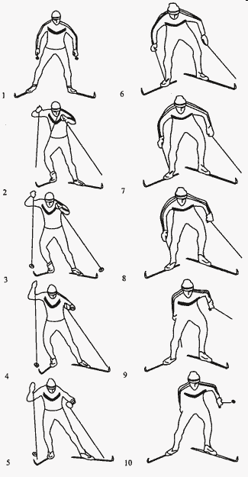
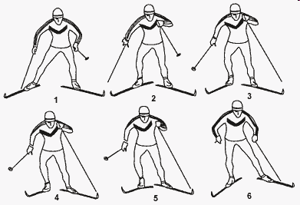
Коньковые хода
Одновременный одношажный
Попеременный со свободным скольжением
Одновременный двухшажный

Slide 15
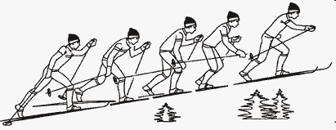
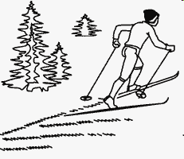
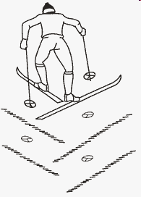
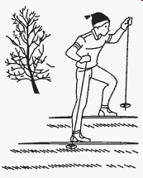
Подъёмы
Полуёлочкой
Ступающим шагом
Ёлочкой
Лесенкой

Slide 16
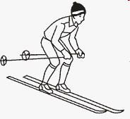
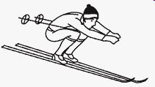
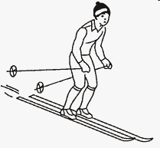
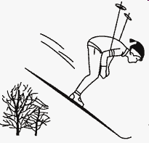
Стойки спусков
Спуск в основной стойке
Спуск в низкой стойке
Спуск в высокой стойке
Спуск в стойке отдыха

Slide 17
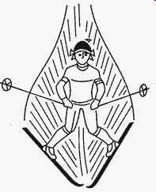
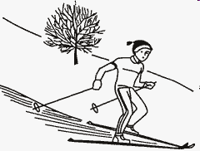
Способы торможения
Торможение плугом
Торможение упором

Slide 19
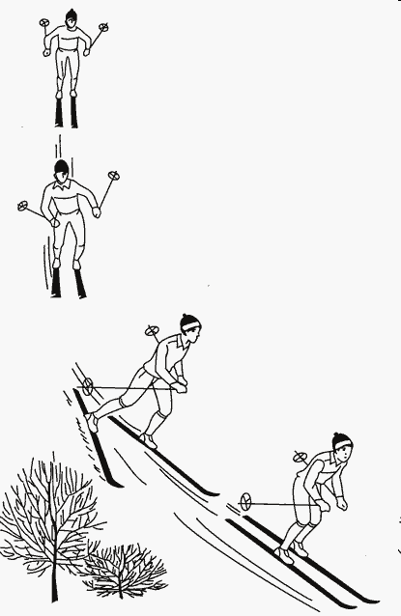
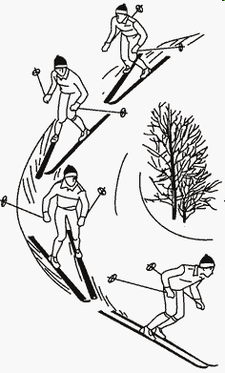
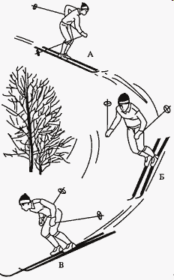
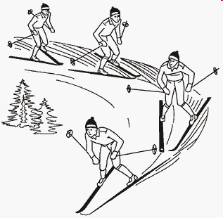
Повороты в движении
Переступанием
На параллельных лыжах
Упором
Плугом

